Slide 1



10kV备自投工作原理及现场维护
Notes:
封面：Logo：如果有制作单位的，制作单位与公司图标组合显示；没有制作单位的，直接显示公司图标。
课件关键词内容显示。
要有制作时间，主讲人，学习时长。

Slide 2


课程目标
通过本课程的学习，可以使运行岗位的人员，掌握\懂得以下知识\技能。
1
帮助学员
懂得
10kV备自投的基本原理
2
备自投的应用范围；
备自投的动作逻辑。
帮助学员
掌握

Slide 3

课程内容目录
背景
1.1
定义
1.2
基本原则
1.3
应用范围
1.4
现场维护注意事项
1.5
Notes:
内容填充，做指引

Slide 4
课程内容目录
背景
1
定义
2
基本原则
3
应用范围
4
现场维护注意事项
5
Notes:
内容填充，做指引

Slide 5
备自投需求
随着生产生活的现代化程度日益提高，人们对电力供应的可靠性的要求也越来越高。而备用电源自动投入装置是一种对提高电网供电可靠性切实有效的安全自动装置，是保证电网安全、稳定、可靠运行的有力技术手段。
在越来越多区域采取解环、分区运行的供电方式下，备自投装置的作用尤为突出。

Slide 6
课程内容目录
背景
1.1
定义
1.2
基本原则
1.3
应用范围
1.4
现场维护注意事项
1.5
Notes:
内容填充，做指引

Slide 7
定义
什么是备自投
备用电源自动投入装置是当工作电源因故障断开以后，能自动而迅速地将备用电源投入到工作或将用户切换到备用电源上去，从而使用户不至于被停电的一种自动装置，简称备自投装置（BZT）。
备用电源自投入装置应用于110kV和220kV变电站。可在主变或上一级系统故障引起的单台主变停电时，自动将该主变的10kV负荷转至另一台主变供电，防止10kV母线失压。
常见的10kV备自投装置厂家：南自电网、北京华瑞泰、南电研、国电南自
Notes:
要求主变具有足够的备用容量，否则装置应具备减载功能，并根据电网和负荷情况定期或自动设定好减载负荷量及减载的对象。

Slide 8
课程内容目录
背景
1
定义
2
基本原则
3
应用范围
4
现场维护注意事项
5
Notes:
内容填充，做指引

Slide 9
备自投装置的基本要求
根据《电力装置的继电保护和自动装置设计规范》，备自投装置应满足以下技术要求：
（1）应保证在工作电源或设备断开后BZT装置才动作；
（2）工作母线和设备上的电压不论因何原因消失时BZT装置均应动作；
（3）BZT装置应保证只动作一次；
（4）BZT装置的动作时间以使负荷的停电时间尽可能短为原则；
（5）工作母线和备用母线同时失去电压时，BZT装置不应起动；
（6）当BZT装置动作时，如备用电源或设备投于故障，应使其保护加
速动作
（7）手动断开工作回路时，BZT装置不应动作。
（8）备自投装置应具备切换备自投工作方式及闭锁备自投的功能
（9）工作母线失压时还必须检查工作电源无流，才能起动备自投

Slide 10
课程内容目录
背景
1
定义
2
基本原则
3
应用范围
4
现场维护注意事项
5
Notes:
内容填充，做指引

Slide 11
10kV备自投的应用范围
适用站点 | 变电站10kV母联备自投
适应母线接线方式 | 两段母线
 | 三段母线
 | 四段母线（有一台主变变低侧一分为二）
适应主变规模 | 两台主变
 | 三台主变
 | 三台主变（有一台主变变低侧一分为二）

Slide 12
10kV备自投的功能压板
压板输入
对象 | 规模 | 规范
备自投功能 | 1块 | 1.投入则开放装置所有的功能； 2.退出则控制功能屏蔽，异常告警继续，装置输入量显示继续。
母线、主变检修压板 | 4块 | 该压板可同时控制母线和其所对应的主变，投入压板后，对应的母线和主变均不参与功能判断，屏蔽异常，但是正常电气量数据显示。
开关检修压板 | 6块 | 各开关配置一块检修压板，包括4台主变变低开关以及两个母联开关检修压板。
负荷均分压板 | 2块 | 按照两个母联开关配置，正常为521负荷均分压板和532负荷均分压板。

Slide 13
交流电压、电流回路
交流电压回路
母线三相电压
PT接口屏
备自投端子排
备自投装置
10kVⅠM、ⅡA母、ⅡB母、Ⅲ母母线的三相电压母线电压经由屏顶小母线接至PT接口屏，引入到备自投装置屏端子排，后经空气开关进入备自投装置。电压有无是备自投装置判断母线失电与否的重要判据。

Slide 14
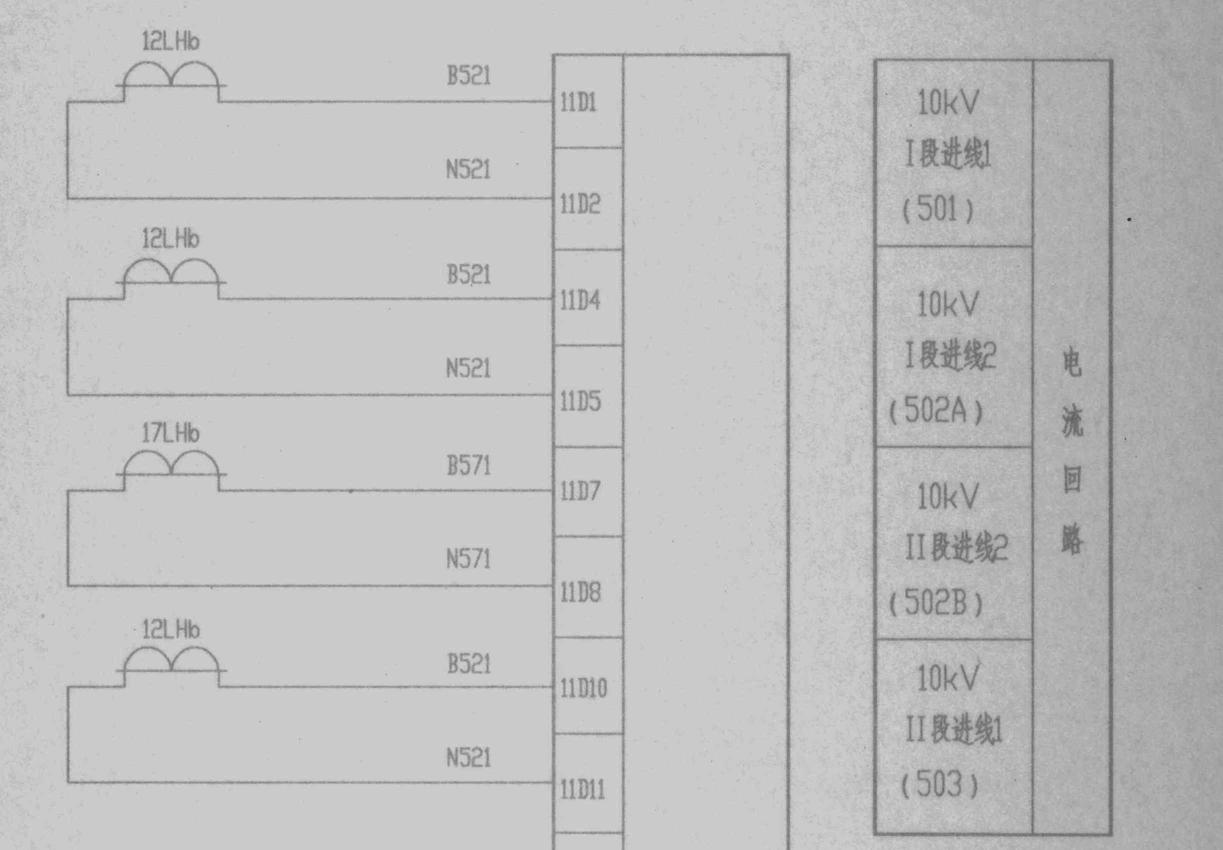
交流电压、电流回路
交流电流回路
如图：以Ⅰ段进线电流为例，取 501开关侧一相（如B相）CT电流，作为备自投装置有无电流判据。一相电流的有无足以反映三相电流的有无，故备自投装置只取每组CT的一相电流作为进线电流。

Slide 15
交流电压、电流回路
电流回路与电压回路相互辅助。实际发生故障时，母线失压，且变低开关跳开后无流。增加无流判据大大提高了备自投动作的可靠性。若只设电压判据，假设TV断线的情况下，母线PT检测没有电压，满足备自投的无压定值条件，就会启动备自投造成误动。
虽有电流回路电压回路双重保障，现场仍有TV断线恰巧线路开关负荷电流很小造成备自投误动的情况。日常巡视仍需加强查看TV二次的采样值，以确认数据的正确性，同时定期对TV二次回路上可能断开的地方进行风险分析，提前做好预控措施，防止因TV二次回路断开导致备自投的动作。

Slide 16
开出回路
信号回路
跳合闸出口回路
装置告警、呼唤信号、自投动作、运行方式改变、装置失电。
501跳闸、502A跳闸、502B跳闸、 503跳闸、521合闸、532合闸。
跳闸方式：1.备自投接保护跳
2.接地变接手跳

Slide 17
备自投充电方式
正常对于4段母线的母联备自投，可按照6种方式考虑。
方式一：501开关合位，502A开关合位，母联521开关分位，532开关分位且投入负荷均分，此时#1主变故障导致Ⅰ段母线失压，备自投隔离故障跳开501开关，然后需要合上532开关来均分负荷，最后合上521开关，以恢复正常供电。
方式二：503开关合位，502B开关合位，母联532开关分位，521开关分位且投入负荷均分，此时#3主变故障导致Ⅲ段母线失压，备自投隔离故障跳开503开关，然后需要合上521开关来均分负荷，最后合上532开关，以恢复正常供电。
方式三：501开关合位，502A开关合位，母联521开关分位，此时#2主变故障导致ⅡA段母线失压，备自投隔离故障跳开502A开关，然后合上521开关，以恢复正常供电。
方式四：503开关合位，502B开关合位，母联532开关分位，此时#2主变故障导致ⅡB段母线失压，备自投隔离故障跳开502B开关，然后合上532开关，以恢复正常供电。
方式五：501开关合位，502A开关合位，母联521开关分位,此时#1主变故障导致Ⅰ段母线失压，备自投隔离故障跳开501开关，然后合上521开关，以恢复正常供电。
方式六：503开关合位，502B开关合位，母联532开关分位,此时#3主变故障导致Ⅲ段母线失压，备自投隔离故障跳开503开关，然后合上532开关，以恢复正常供电。

Slide 18
备自投充电方式
一般备自投运行方式有六种，但不管哪种运行方式，其目的就是合521开关或532开关，由此分析，可以将备自投的充电方式简化为两种运行方式：
521自投充电方式：501开关合位，502A开关合位，母联521开关分位。
当Ⅰ母（ⅡA母）失压时，备自投装置动作，合上521开关，以恢复Ⅰ母（ⅡA母）正常供电；特殊情况下，为了避免备自投动作后造成运行主变过载，在投入532负荷均分功能时，当Ⅰ母失压时，需要先合上532母联开关，然后再合上521母联开关，利用#2主变和#3主变带全站负荷，进一步提高供电可靠性。
532自投方式：503开关合位，502B开关合位，母联521开关分位。
当Ⅲ母（ⅡB母）失压时，备自投装置动作，合上532开关，以恢复Ⅲ母（ⅡB母）正常供电；特殊情况下，为了避免备自投动作后造成运行主变过载，在投入521负荷均分功能时，当Ⅲ母失压时，需要先合上521母联开关，然后再合上532母联开关，利用#2主变和#1主变带全站负荷，进一步提高供电可靠性。

Slide 19
母联521备投方式的充电条件
装置检测到以下条件均满足时进入充电状态
“备自投功能压板”在投入状态
501开关在合闸位置
502A开关在合闸位置
521开关在分闸位置
Ⅰ段母线有压且不检修
ⅡA段母线有压且不检修
满足上述所有条件，延时Ts1（定值设定）时间，521
母联开关备自投功能开放，发备自投充电完成信号。

Slide 20
521自投方式下的自投逻辑
在521开关自投方式下，可满足以下三种故障类型的自投情况
1.10kV I母失压，532负荷压板投入，在跳开501开关后，首先需要先投入532开关，然后再投入521开关。
2.10kV I母失压，532负荷压板未投入，在跳开501开关后，首先需要先投入532开关，然后再投入521开关。
3.10kV IIA母失压，在跳开502A开关后，只需要投入521开关。

Slide 21
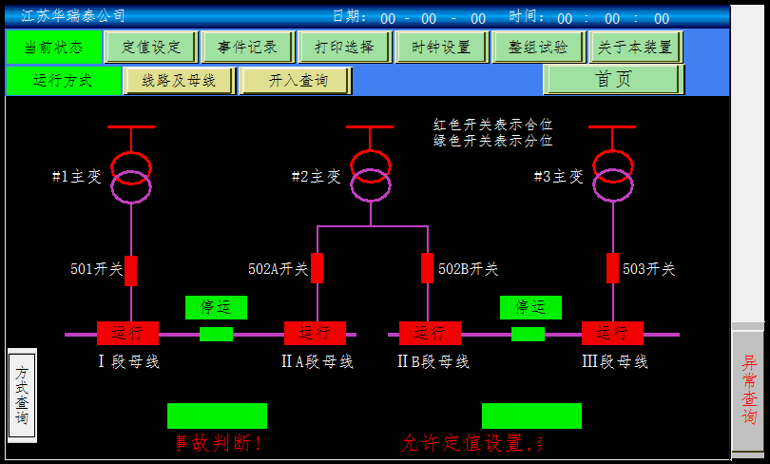
逻辑演示图
Notes:
动作逻辑：当#1主变故障，501开关无流，导致Ⅰ母无压，备自投瞬时启动，跳501开关，合532开关，合521开关。
备自投启动：“备自投功能压板”在投入状态；#1主变变低无流；Ⅰ段母线无压；ⅡA段母线有压；532负荷均分压板投入；Ⅲ段母线有压且不检修；满足上述所有条件，备自投瞬时启动。
跳501开关：521自投方式启动；#1主变变低无流；Ⅰ段母线无压；ⅡA段母线有压；532负荷均分压板投入；Ⅲ段母线有压且不检修；满足所有条件且延时ts2，备自投跳501开关。若ts4时间内，上述条件不满足，备自投返回。
合532开关：501开关在分位；ⅡA段母线有压；532负荷均分压板投入且532开关在分位不检修；ⅡB段母线有压和Ⅲ段母线有压；满足上述所有条件且延时ts3，备自投合532开关。若在ts4时间内，上述条件均不满足，直接进入合521开关步骤。
合521开关：501开关在分位；ⅡA段母线有压；满足上述所有条件且延时ts3，备自投合521开关。若在ts4时间内，Ⅰ段母线恢复有压，备自投成功。若在ts4时间后，Ⅱ段母线仍然无压，备自投失败。

Slide 22
逻辑演示图
Notes:
动作逻辑：当#1主变故障，501开关无流，导致Ⅰ母无压，备自投瞬时启动，跳501开关，合521开关。
备自投启动：“备自投功能压板”在投入状态；#1主变变低无流；Ⅰ段母线无压；ⅡA段母线有压；满足上述所有条件，备自投瞬时启动。
跳501开关：521自投方式启动；#1主变变低无流；Ⅰ段母线无压；ⅡA段母线有压；满足所有条件且延时ts2，备自投跳501开关。若ts4时间内，上述条件不满足，备自投返回。
合521开关：501开关在分位；ⅡA段母线有压；满足上述所有条件且延时ts3，备自投合521开关。若在ts4时间内，Ⅰ段母线恢复有压，备自投成功。若在ts4时间后，Ⅱ段母线仍然无压，备自投失败。

Slide 23
逻辑演示图
Notes:
动作逻辑：当#2主变故障，502A开关无流，导致ⅡA母无压，备自投瞬时启动，跳502A开关，合521开关。
备自投启动：“备自投功能压板”在投入状态；#2主变变低ⅡA侧无流；Ⅰ段母线有压；ⅡA段母线无压；满足上述所有条件，备自投瞬时启动。
跳502A开关：521自投方式启动；#2主变变低ⅡA侧无流；Ⅰ段母线有压；ⅡA段母线无压；满足所有条件且延时ts2，备自投跳502A开关。若ts4时间内，上述条件不满足，备自投返回。
合521开关：502A开关在分位；Ⅰ段母线有压；满足上述所有条件且延时ts3，备自投合521开关。若在ts4时间内，ⅡA段母线恢复有压，备自投成功。若在ts4时间后，ⅡA段母线仍然无压，备自投失败。

Slide 24
521自投充电完成后的放电条件
装置检测到满足以下条件之一时放电：
“备自投功能压板”退出，在经过防抖时间后立刻放电。
Ⅰ段母线失压,延时10s放电
ⅡA段母线失压,延时10s放电
521开关合位
装置未启动时收到任意主变间隔的501开关或502A手跳开入
收到#1主变或#2主变ⅡA侧后备保护动作信号开入
备自投动作后须放电，并需手动复归。

Slide 25
母联532备投方式的充电条件
装置检测到以下条件均满足时进入充电状态
“备自投功能压板”在投入状态
503开关在合闸位置
502B开关在合闸位置
532开关在分闸位置
ⅡB段母线有压且不检修
Ⅲ段母线有压且不检修
满足上述所有条件，延时Ts1（定值设定）时间，532母联开
关备自投功能开放，发备自投充电完成信号。
注：532自投方式含概原方式的方式2、方式4以及方式6的三种方式功能

Slide 26
532自投方式下的自投逻辑
在532开关自投方式下，可满足以下三种故障类型的自投情况
1.#3主变故障，521负荷压板投入，在跳开503开关后，首先需要先投入521开关，然后再投入532开关。
2.#3主变故障，521负荷压板未投入，在跳开503开关后，只需要投入532开关。
3.#2主变变低ⅡB侧故障，在跳开502B开关后，只需要投入532开关。

Slide 27
逻辑演示图
Notes:
动作逻辑：当#3主变故障，503开关无流，导致Ⅲ母无压，备自投瞬时启动，跳503开关，合521开关，合532开关。
备自投启动：“备自投功能压板”在投入状态；#3主变变低无流；ⅡB段母线无压；Ⅲ段母线有压；532负荷均分压板投入；Ⅰ段母线和ⅡA段母线有压且不检修；满足上述所有条件，备自投瞬时启动。
跳503开关：532自投方式启动；#3主变变低无流；Ⅲ段母线无压；ⅡB段母线有压；521负荷均分压板投入；Ⅰ段母线和ⅡA段母线有压且不检修；满足所有条件且延时ts2，备自投跳503开关。若ts4时间内，上述条件不满足，备自投返回。
合521开关：503开关在分位；ⅡB段母线有压；521负荷均分压板投入且521开关在分位不检修；Ⅰ段母线和ⅡA段母线有压；满足上述所有条件且延时ts3，备自投合521开关。若在ts4时间内，上述条件均不满足，直接进入合532开关步骤。
合532开关：503开关在分位；ⅡB段母线有压；满足上述所有条件且延时ts3，备自投合521开关。若在ts4时间内，Ⅲ段母线恢复有压，备自投成功。若在ts4时间后，Ⅲ段母线仍然无压，备自投失败。

Slide 28
逻辑演示图
Notes:
动作逻辑：当#3主变故障，503开关无流，导致Ⅲ母无压，备自投瞬时启动，跳503开关，合532开关。
备自投启动：“备自投功能压板”在投入状态；#3主变变低无流；Ⅲ段母线无压；ⅡB段母线有压；满足上述所有条件，备自投瞬时启动。
跳503开关：532自投方式启动；#3主变变低无流；Ⅲ段母线无压；ⅡB段母线有压；满足所有条件且延时ts2，备自投跳503开关。若ts4时间内，上述条件不满足，备自投返回。
合532开关：503开关在分位；ⅡB段母线有压；满足上述所有条件且延时ts3，备自投合532开关。若在ts4时间内，Ⅲ段母线恢复有压，备自投成功。若在ts4时间后，Ⅲ段母线仍然无压，备自投失败。

Slide 29
逻辑演示图
Notes:
动作逻辑：当#2主变故障，502B开关无流，导致ⅡB母无压，备自投瞬时启动，跳502B开关，合532开关。
备自投启动：“备自投功能压板”在投入状态；#2主变变低ⅡB侧无流；Ⅲ段母线有压；ⅡB段母线无压；满足上述所有条件，备自投瞬时启动。
跳502B开关：532自投方式启动；#2主变变低ⅡB侧无流；Ⅲ段母线有压；ⅡB段母线无压；满足所有条件且延时ts2，备自投跳502B开关。若ts4时间内，上述条件不满足，备自投返回。
合521开关：502B开关在分位；Ⅲ段母线有压；满足上述所有条件且延时ts3，备自投合532开关。若在ts4时间内，ⅡB段母线恢复有压，备自投成功。若在ts4时间后，ⅡB段母线仍然无压，备自投失败。

Slide 30
532自投充电完成后的放电条件
装置检测到满足以下条件之一时放电：
“备自投功能压板”退出，在经过防抖时间后立刻放电。
Ⅲ段母线失压,延时10s放电
ⅡB段母线失压,延时10s放电
532开关合位
装置未启动时收到任意主变间隔的503开关或502B手跳开入
收到#3主变或#2主变ⅡB侧低后备保护动作信号开入
备自投动作后须放电，并需手动复归。

Slide 31
课程内容目录
背景
1
定义
2
基本原则
3
应用范围
4
现场维护注意事项
5
Notes:
内容填充，做指引

Slide 32
日常维护
运行人员在进行相关操作时，应遵循以下原则：
⑴ 检修压板：
检修压板操作：按照“先投后退”的原则，当某间隔需要检修时，在操作一次设备前，投入检修压板；当该间隔由检修转运行时，在操作一次设备后，退出检修压板。
⑵ 均分压板：
110kV变电站10kV备自投负荷均分功能交由现场运行人员根据负荷均分功能投退原则自行投退，并对操作正确性负责，投退操作前应知会当值调度员；除特别情况外，系统运行部将不再对该功能做相关投退说明。
负荷均分功能投退原则明确如下：
㈠有三台及以上主变的110kV变电站，主变高压侧并列运行情况下，投入该站10kV备自投装置负荷均分功能该功能。
㈡有三台及以上主变的110kV变电站，主变高压侧分列运行情况下，退出该站10kV备自投装置负荷均分功能该功能。
㈢有两台及以下主变的110kV变电站，退出该站10kV备自投装置负荷均分功能该功能。
㈣线变组接线结构的110kV变电站主变高压侧无法在站内实现并列运行的，按分列运行方式处理，退出该站10kV备自投装置负荷均分功能该功能。

Slide 33
日常维护
备自投运行中应注意的事项：
（1）装置电源指示灯均应点亮。
（2）面板上除运行灯正常闪亮、充电灯常亮外，不应有其他异信号发出。
（3）液晶显示屏上的时间应保持与站内GPS时钟时间一致；
（4）装置显示的元件电压、电流、功率及频率等测量结果应正确。
（5）在压板变位或更改定值时，应在30秒内按复位按钮加以确认，否则装置会告警。修改定值时应先断开跳闸出口压板，修改完毕，检查无误后，在重新投入跳闸压板；正常运行时，不得随意修改定值。
（6）在进行停用备自投操作时，应首先退出其出口压板，在停用其直流电源，最后退出交流电源，备自投投运时，操作顺序应相反，以防止装置发生误动事故。在操作过程中，遇有装置异常情况，应慎重对待，妥善处理。

Slide 34
谢谢聆听
关键词：
（XXXX技能）
（XXXX能力）
（XXXX方法）

